Slide 2
ТМК ДОУ «Хатангский детский сад комбинированного вида «Снежинка».
Воспитатель: Калинина К.В.

Slide 3
Детский исследовательский проект для старшей группы «Здоровые зубки»
Цель: получить информацию о зубах и уходе за ними.
Задачи: 1.Научиться правильно чистить зубы.
2. Узнать что такое зубная эмаль.
3. Узнать почему болят зубы.
Ожидаемый результат:
Овладеть навыками умения правильно чистить зубы.
Форма образовательной деятельности: экспериментирование.

Slide 4
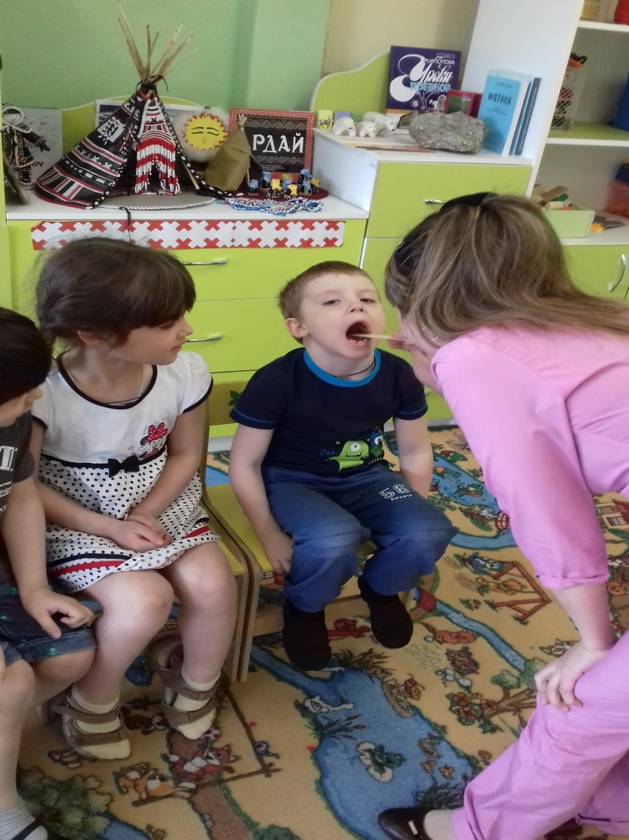
Проблемная ситуация

Slide 5
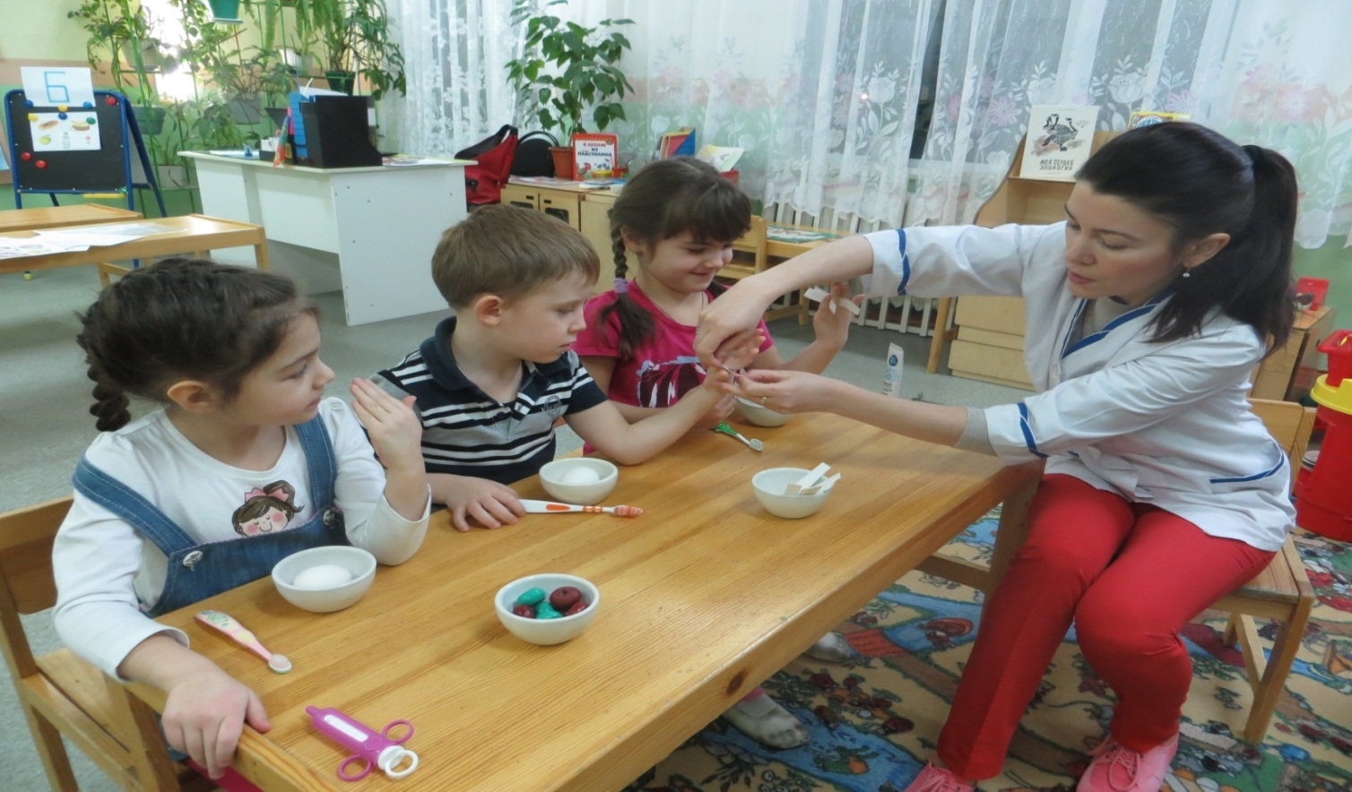
Поднимаем кисть руки вверх-представляем, что это зубы, между пальцами вкладываем небольшие кусочки бумаги-это остатки пищи.
Опыт первый: как правильно чистить зубы.
Материалы: кусочек бумаги, зубная щетка.

Slide 6
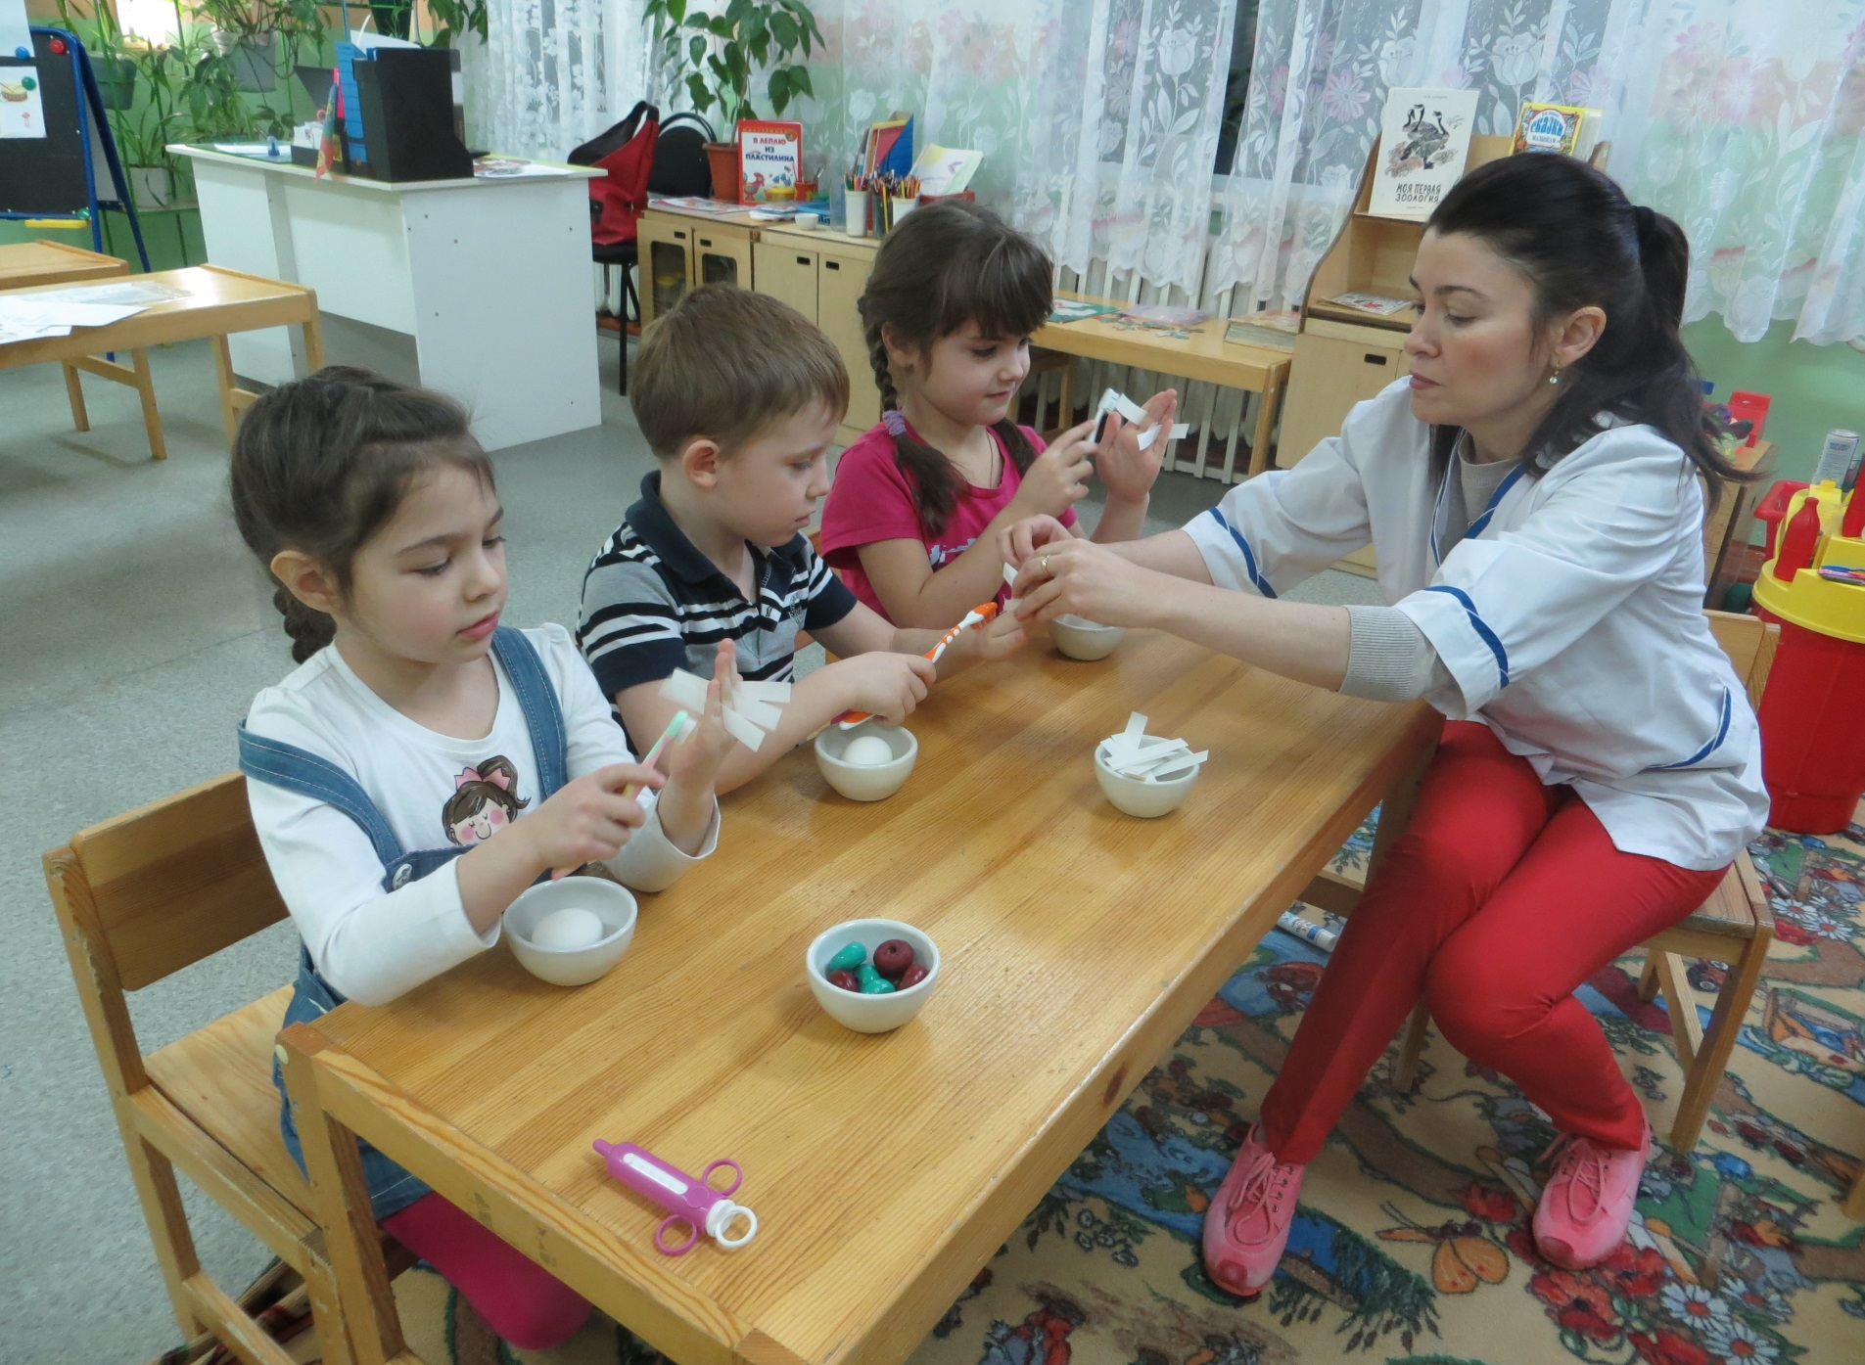
ё
Двигаем щеткой с права на лево, бумага не удаляется.

Slide 7
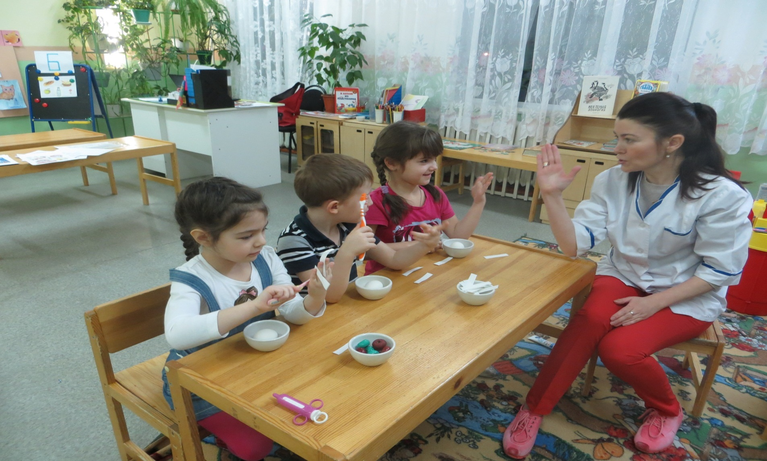
Двигаем щеткой сверху вниз и слегка поворачиваем бумага удаляется.

Slide 8
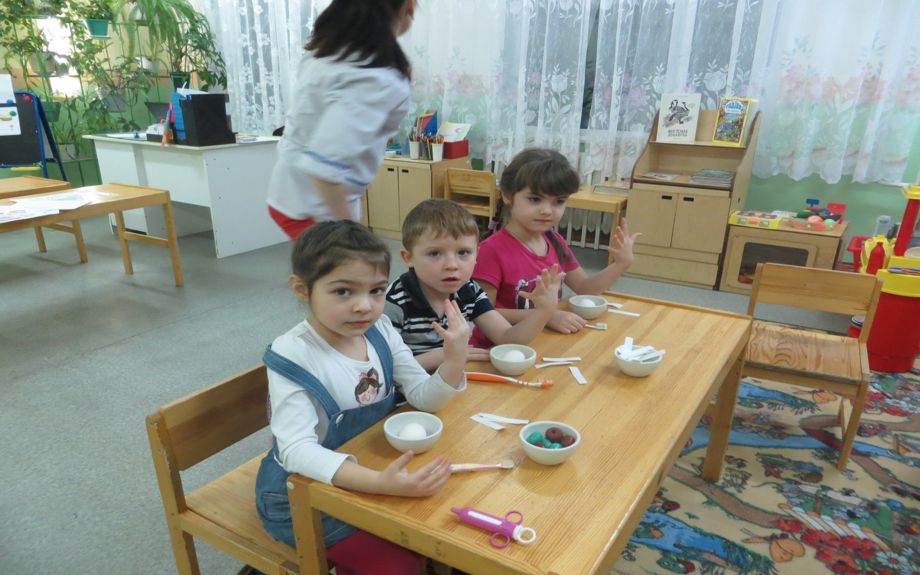
Между пальцев ничего не осталось. Микробы удалены.

Slide 9
Вывод: зубной щеткой надо хорошо чистить все промежутки между зубами, после такой чистки зубам не страшны микробы.

Slide 10
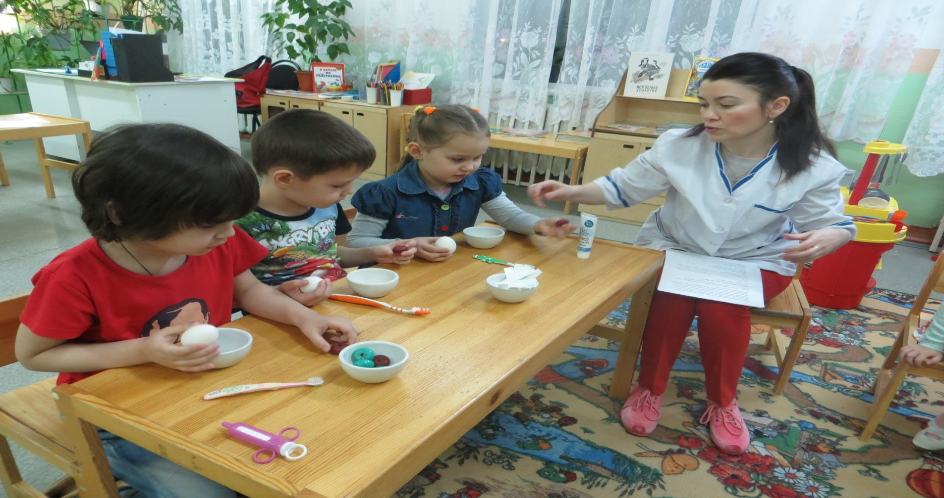
Рассмотрели яйцо, оно покрыто скорлупой, скорлупа состоит из кальция как и эмаль зуба.
Опыт второй: Зубная эмаль-что это такое?
Материалы: 3 яйца, 3 деревянных шарика.

Slide 11
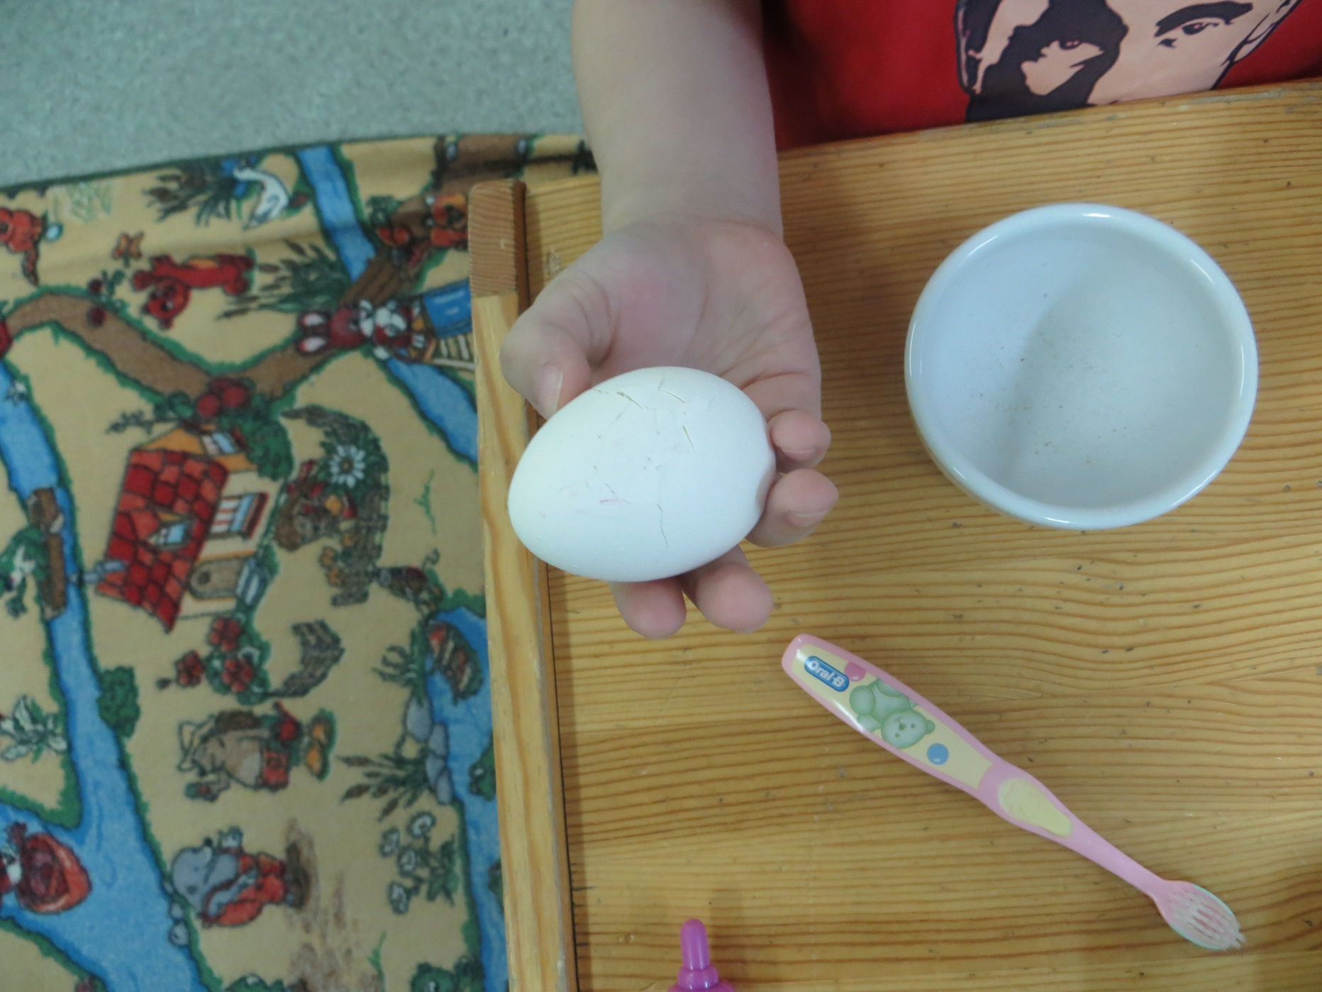
Взяли яйцо в руки и ударили его деревянным шариком, появились трещины.

Slide 12
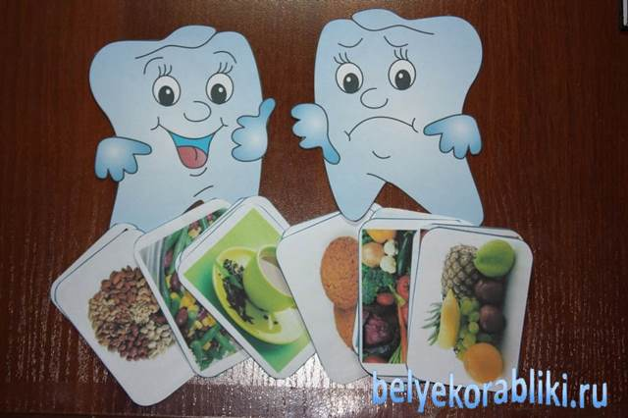
Вывод: Эмаль хрупкая, ее нужно беречь, за ней надо ухаживать.

Slide 13
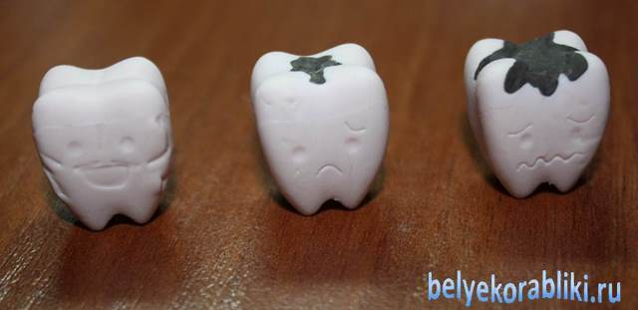
Опыт 3: Почему болят зубы?
Материалы: яйцо.

Slide 14
Ударили яйцо об стол, тоже появились трещины.

Slide 15
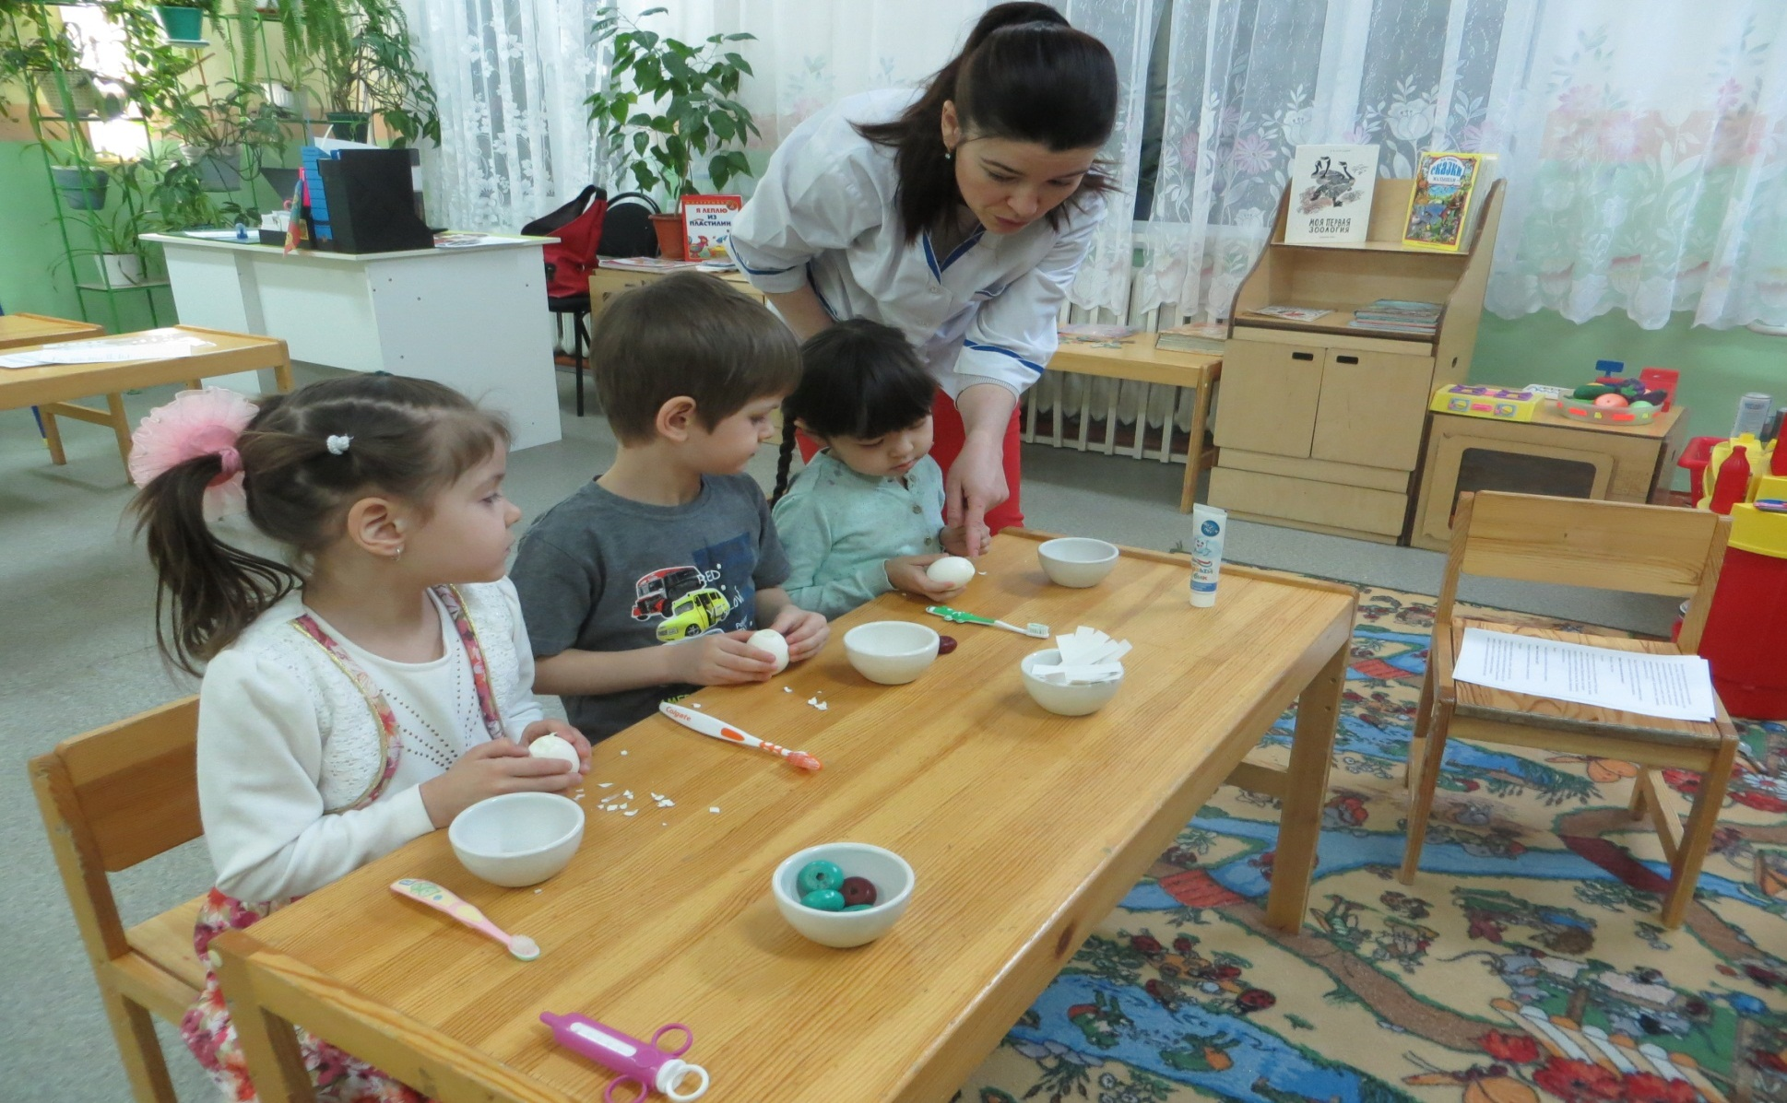
Удалили немного яичной скорлупы.

Slide 16
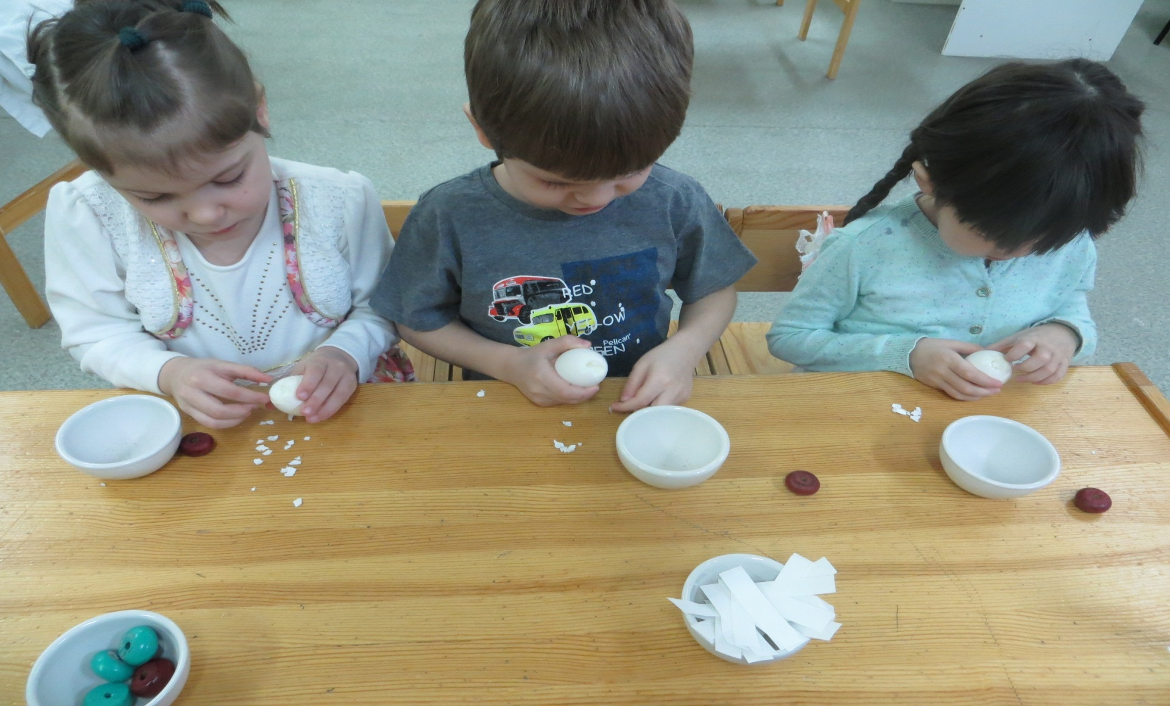

Slide 17
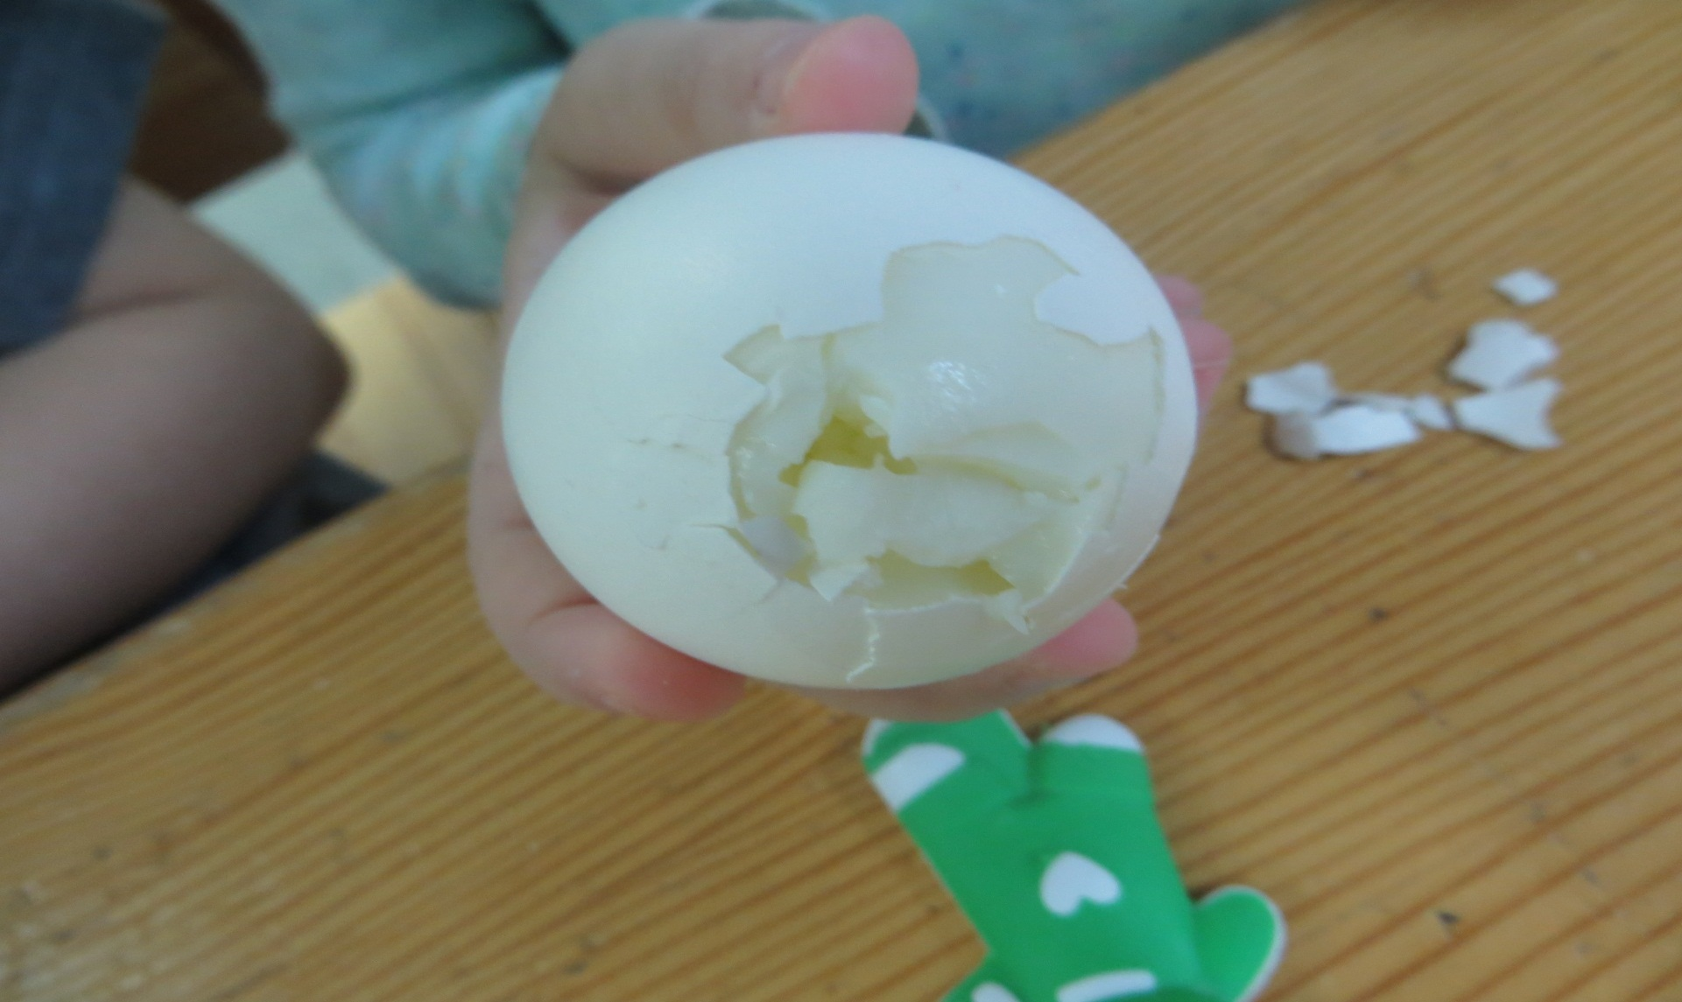
Обнажилась внутренность яйца, таким образом появляется (дырка) кариес, внутрь попадают микробы и зуб начинает гнить.

Slide 18
Вывод: Эмаль трескается если кусать жесткие предметы, если после горячего есть холодное. Эмаль разрушают микробы, мы узнали как правильно ухаживать за зубами, что нужно чистить и полоскать рот регулярно после приема пищи. Еще мы узнали что наши зубы покрыты белой эмалью, она хрупкая, ее нужно беречь, не грызть зубами орехи или твердые предметы, так как эмаль может потрескаться, в трещинах могут размножаться микробы и появляться дырки. Теперь мы знаем что нужно чтобы зубки были здоровы.

Slide 19
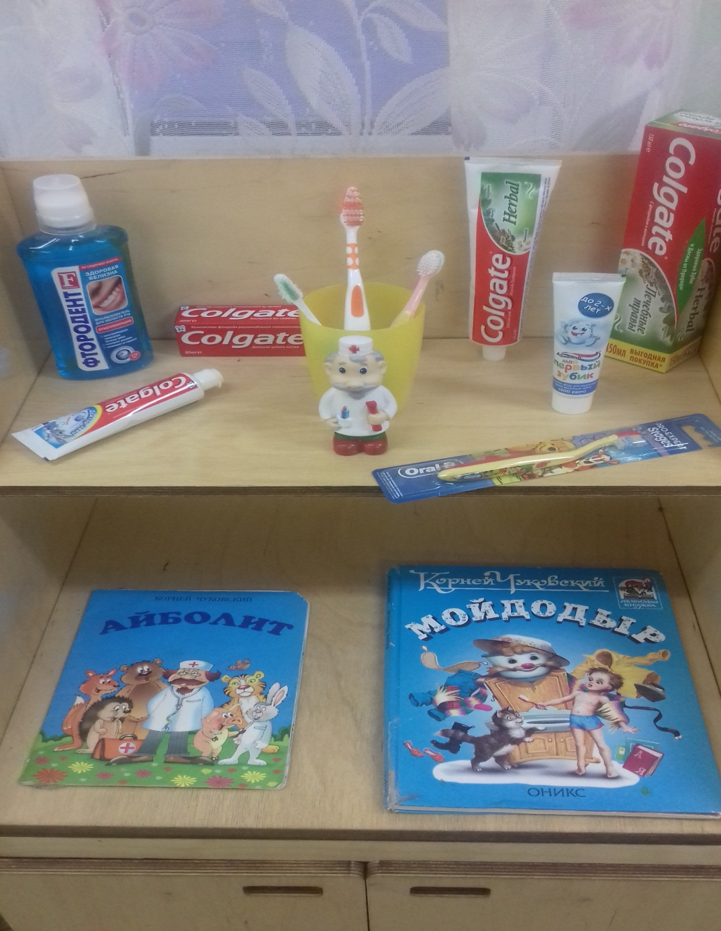
Развивающая среда.

Slide 20
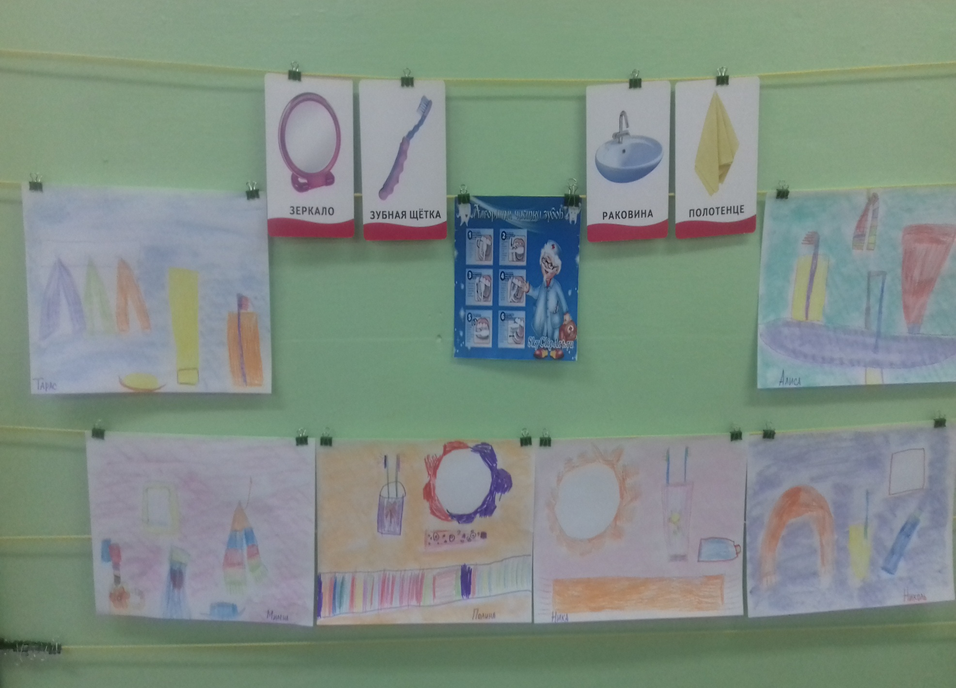

Slide 21
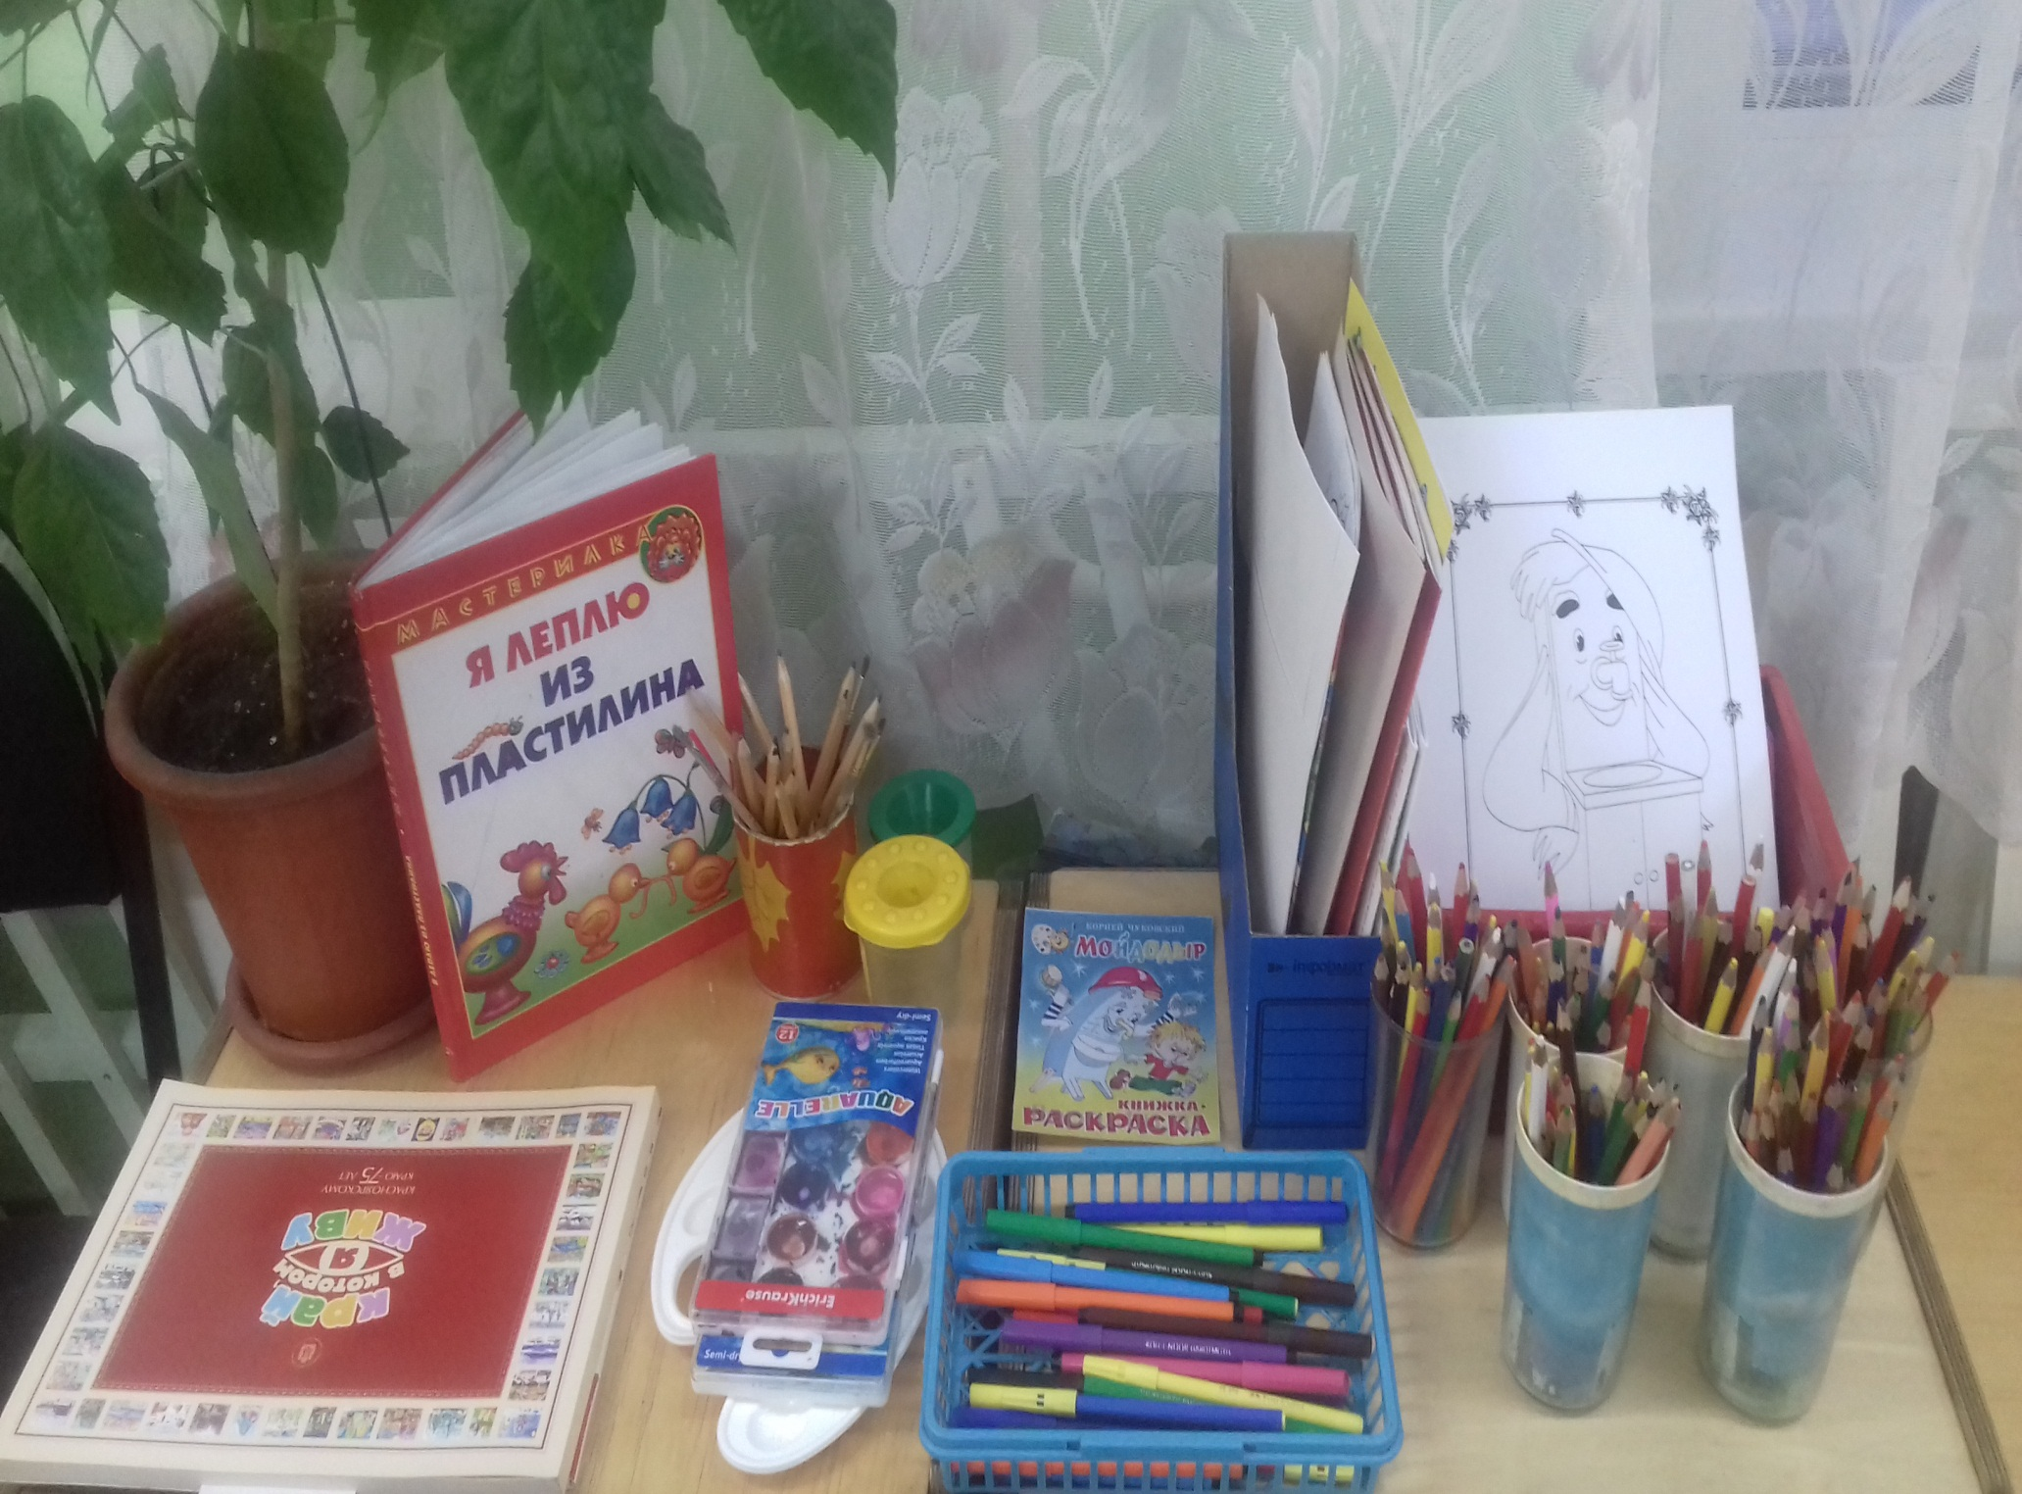

Slide 22
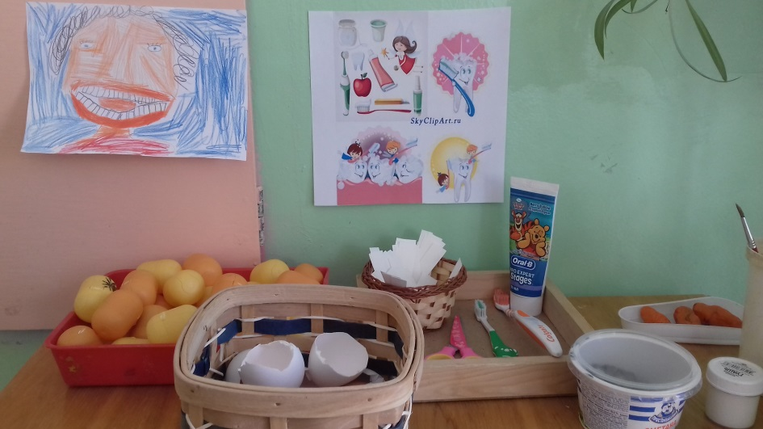
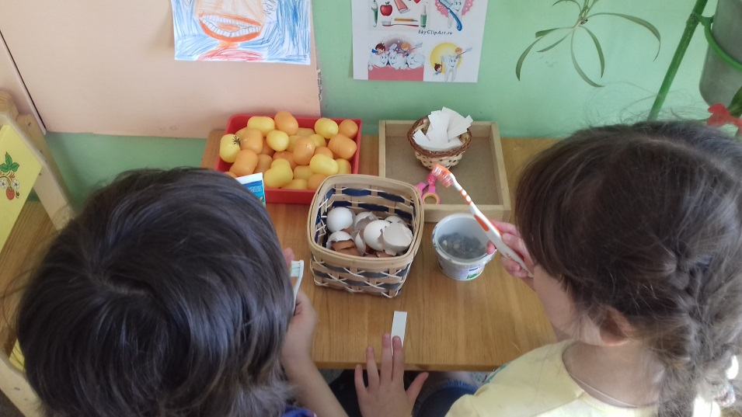
Уголок экспериментирования.

Slide 23
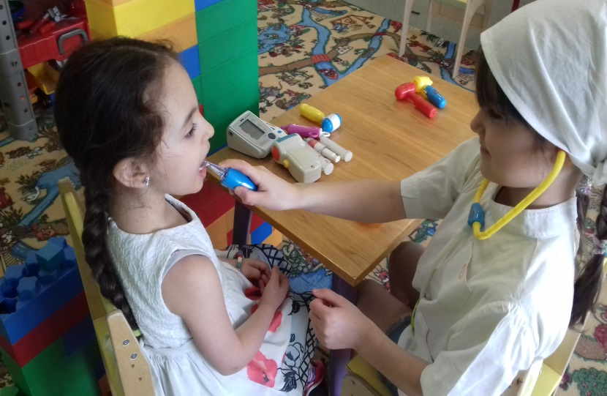
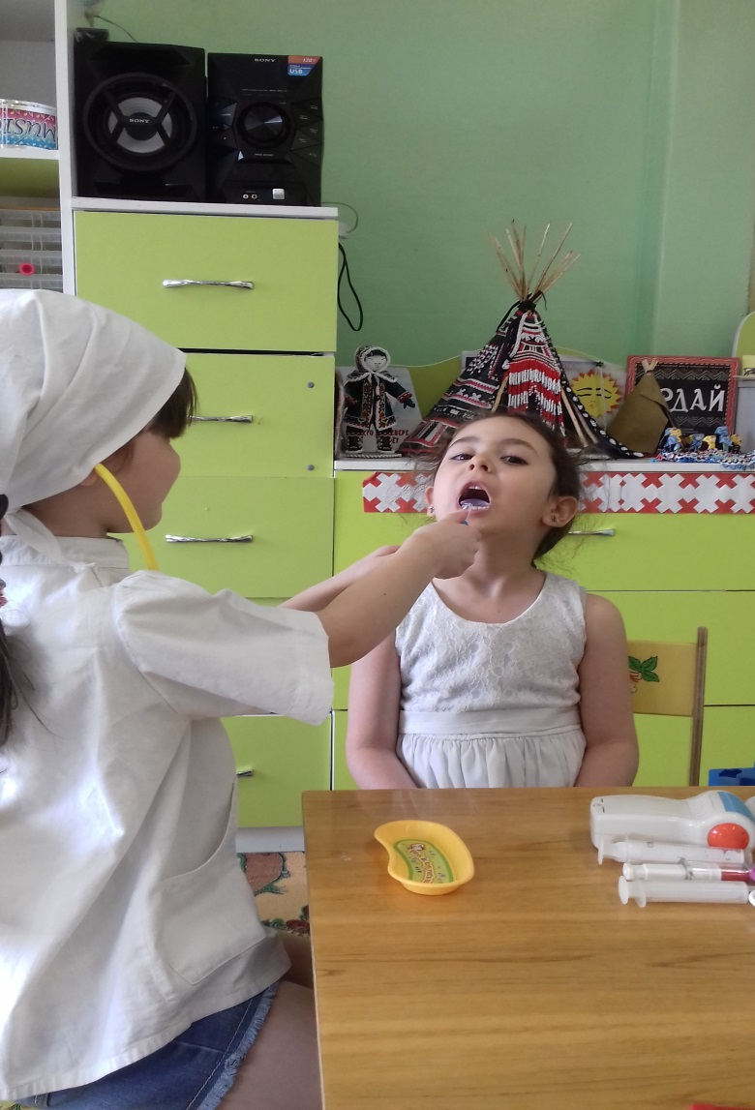
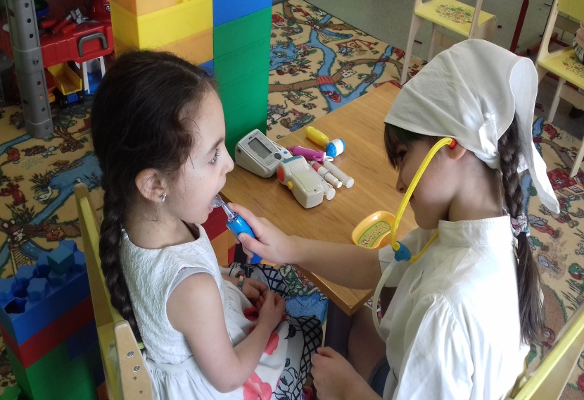
Сюжетно-ролевая игра: «На приеме у стоматолога»

Slide 24
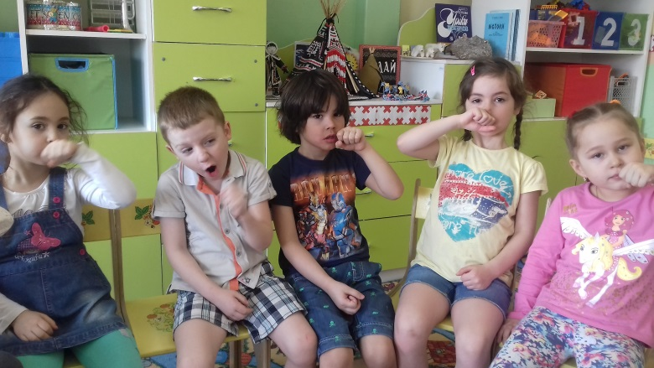
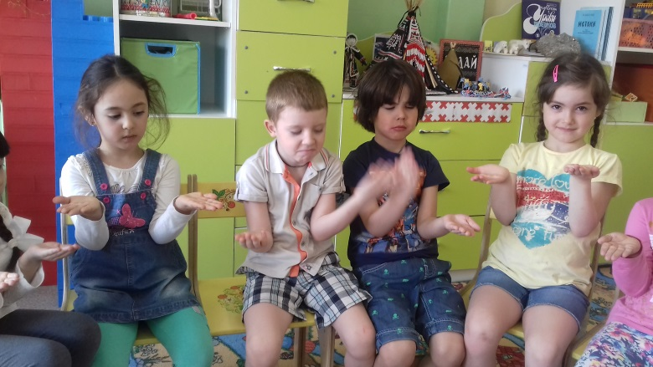
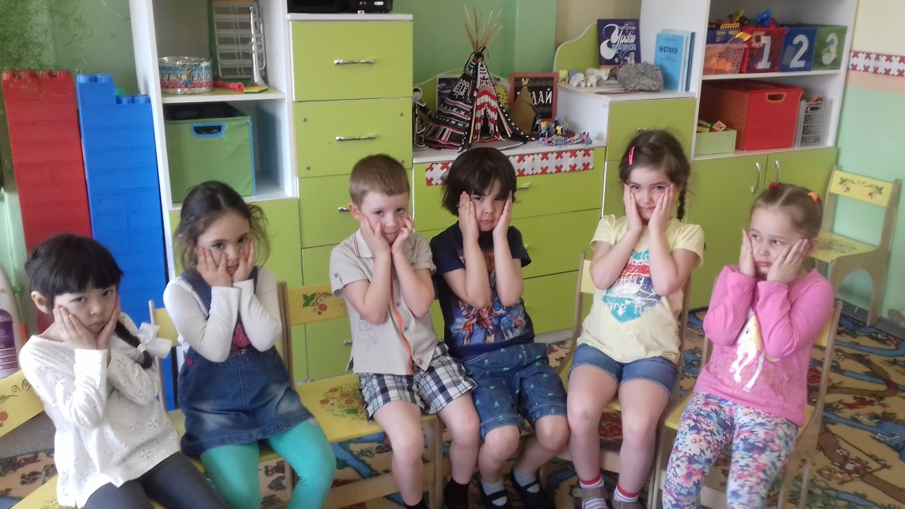
Пальчиковая игра «Ах да зубки у нас»

Slide 25
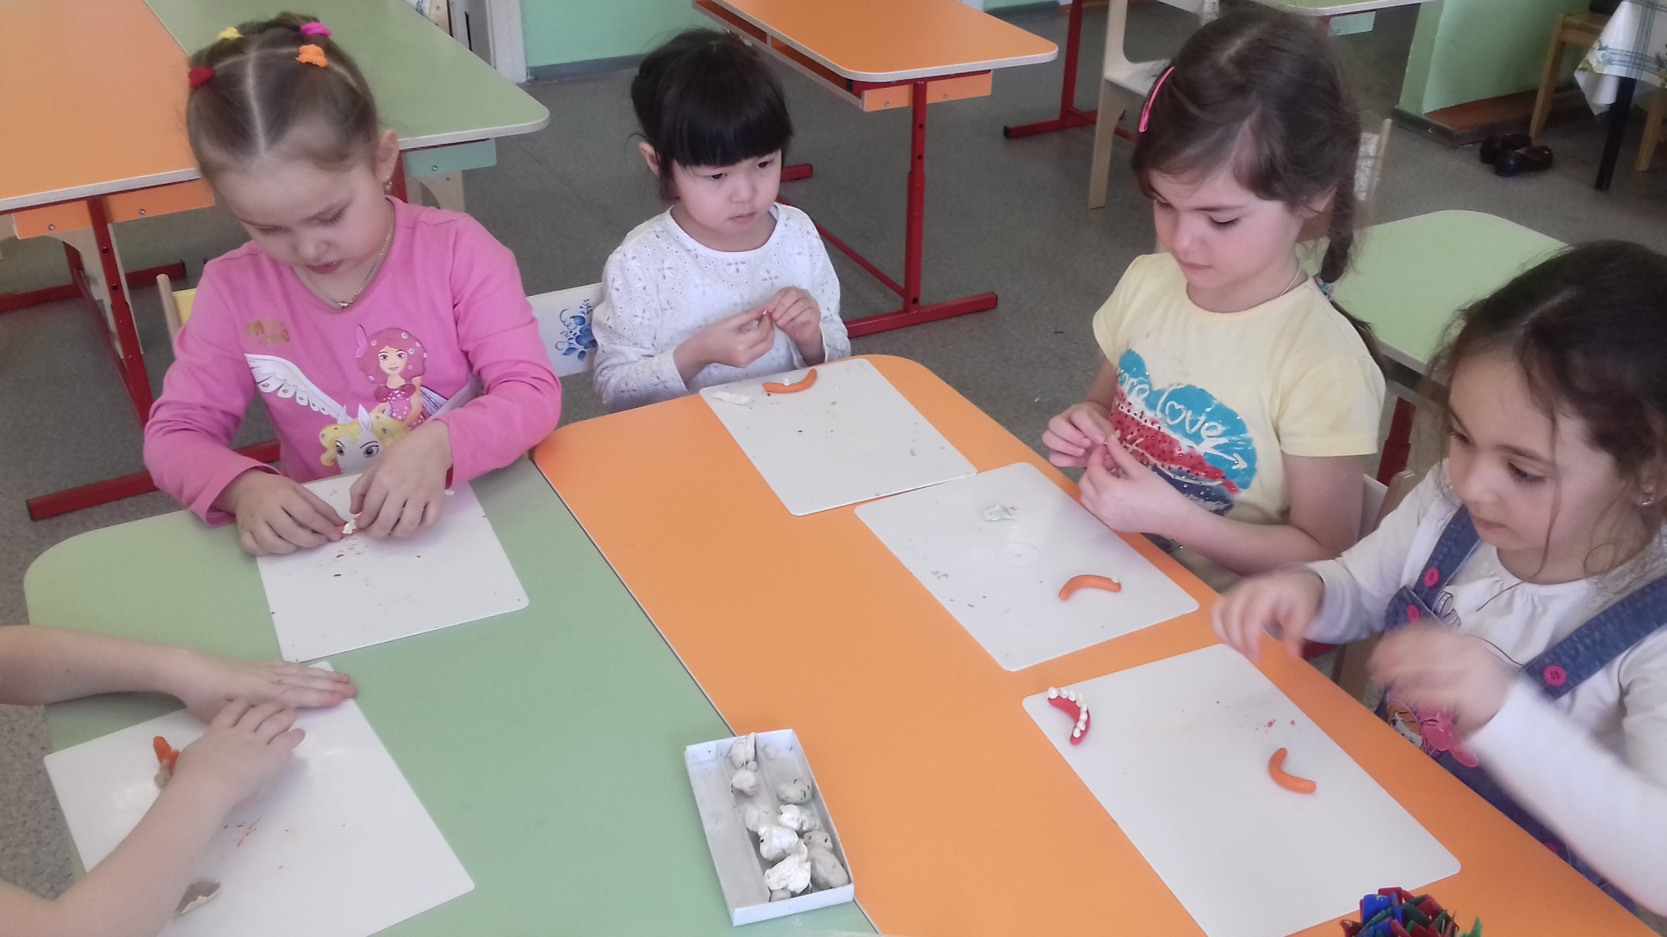
Лепка «Белозубая улыбка»

Slide 26
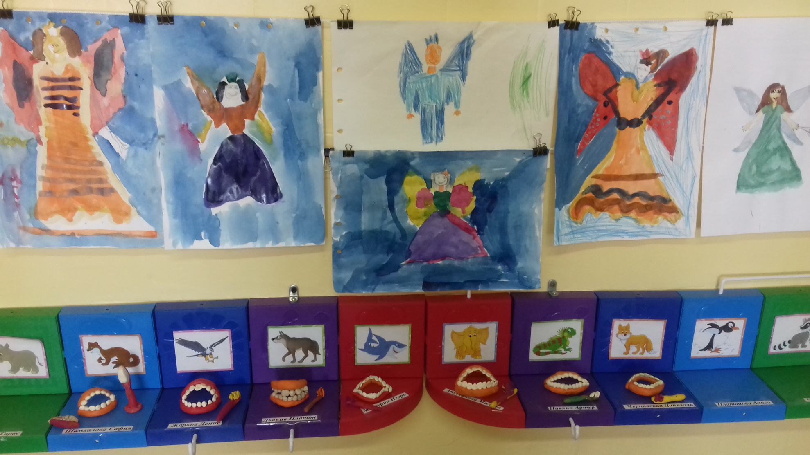
Рисование «Зубная фея»

Slide 27
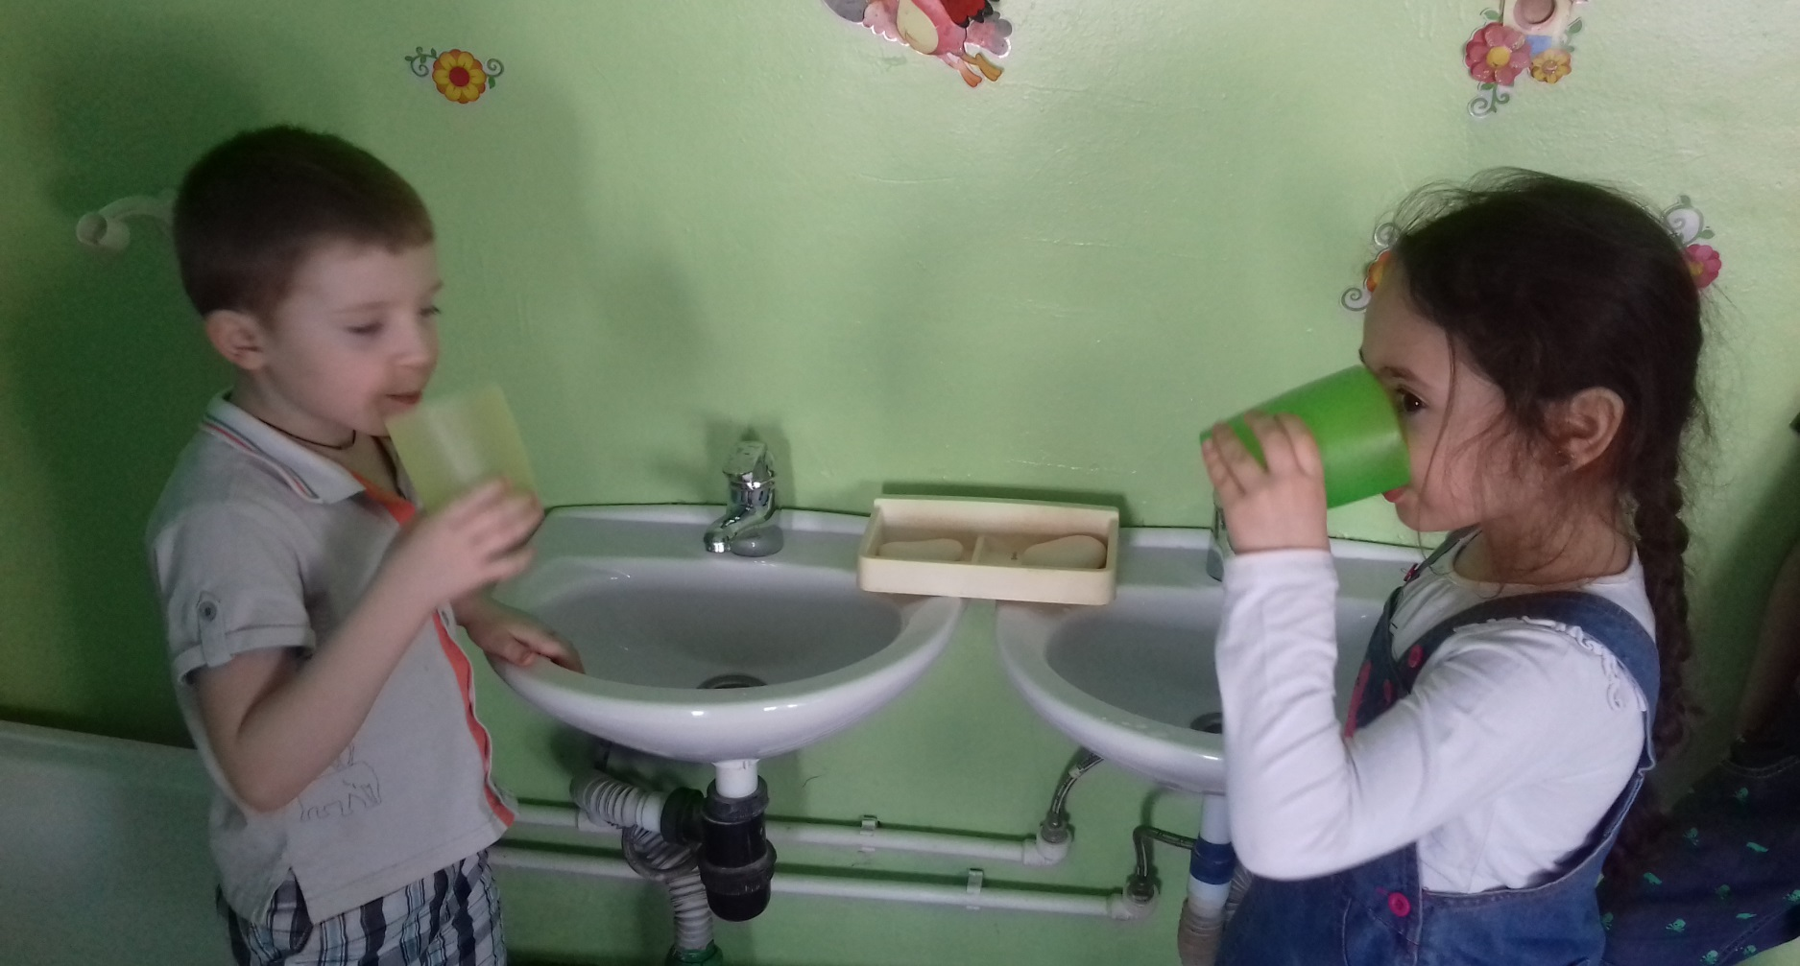
Культурно-гигиенические навыки

Slide 28
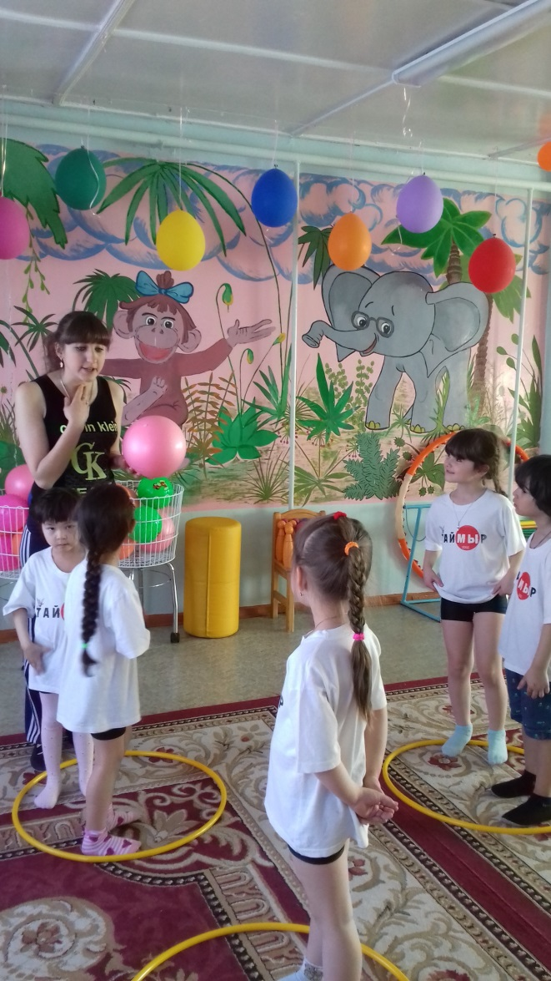
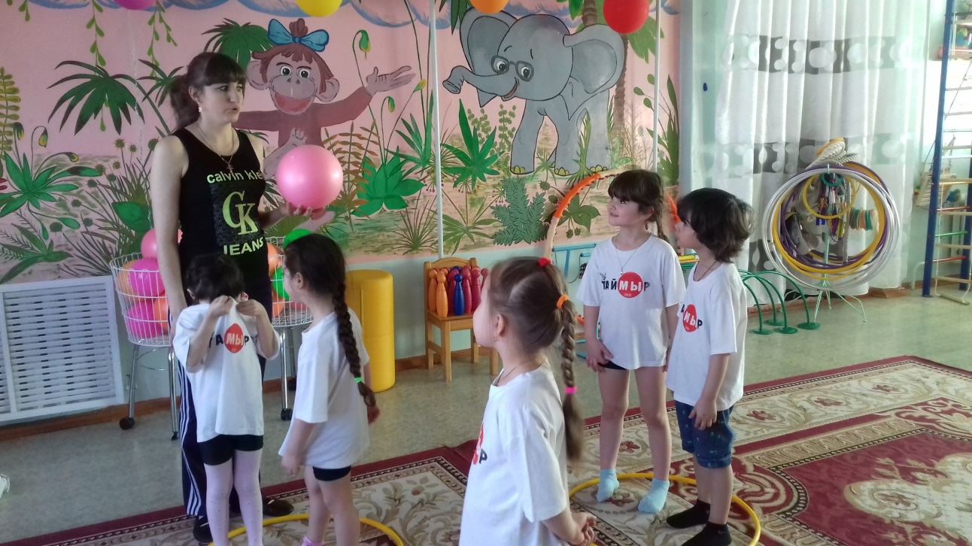
Физкультурная деятельность

Slide 29
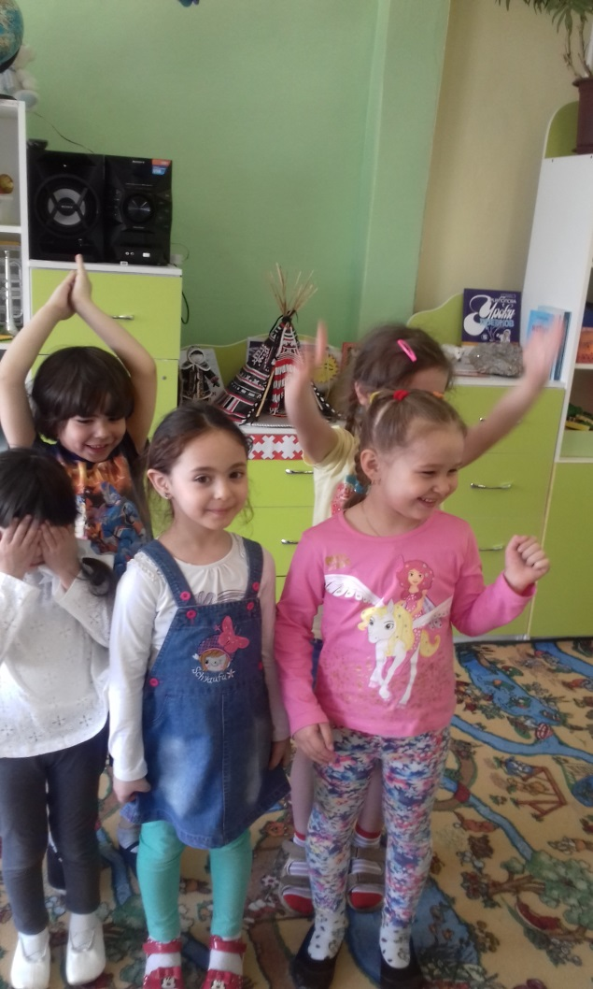
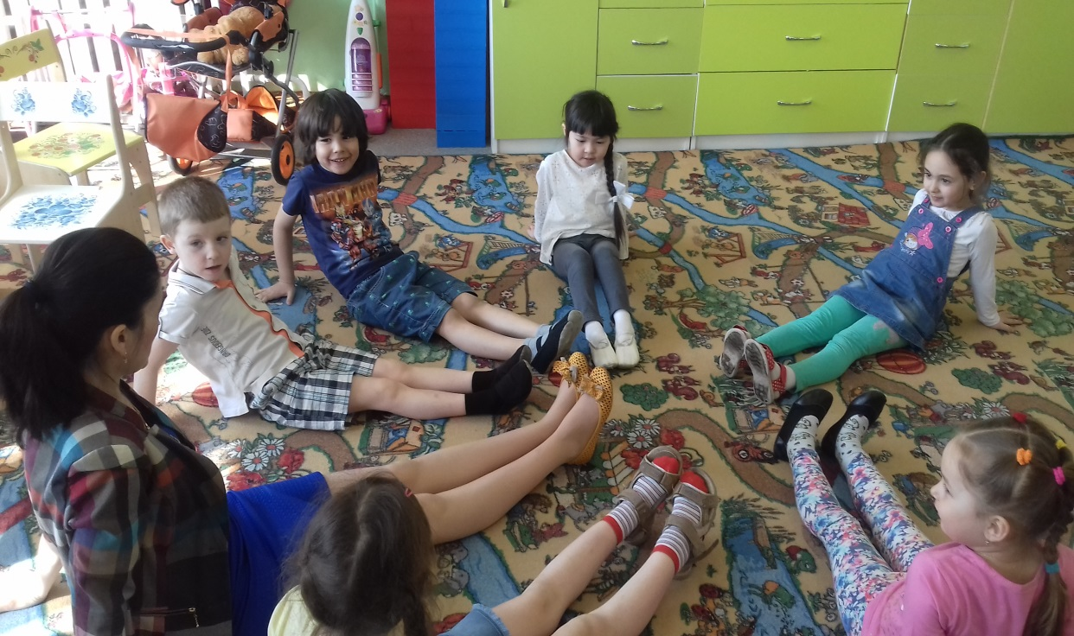
Подвижные игры

Slide 30
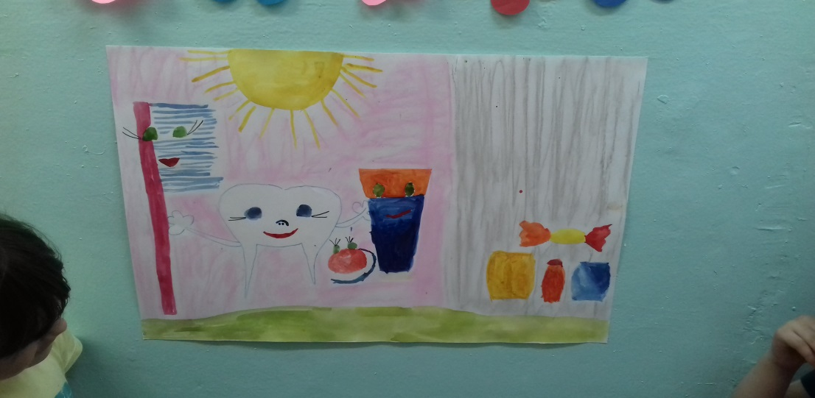
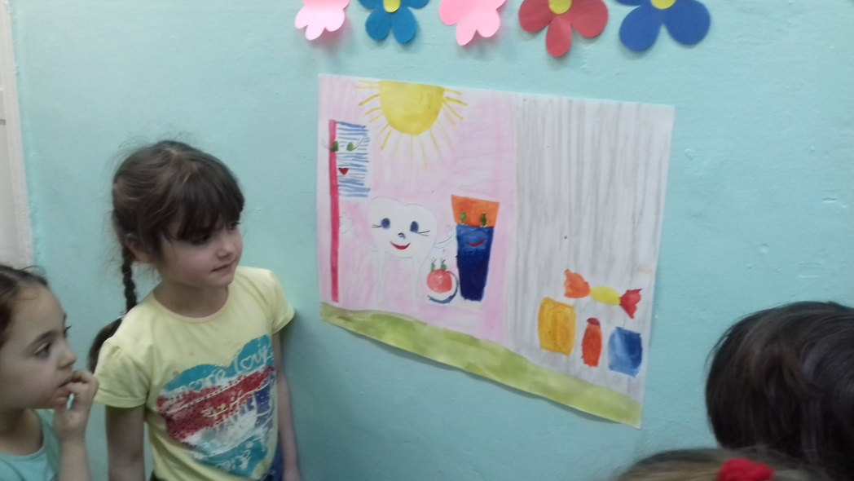
Совместная работа «Верные друзья»

Slide 31
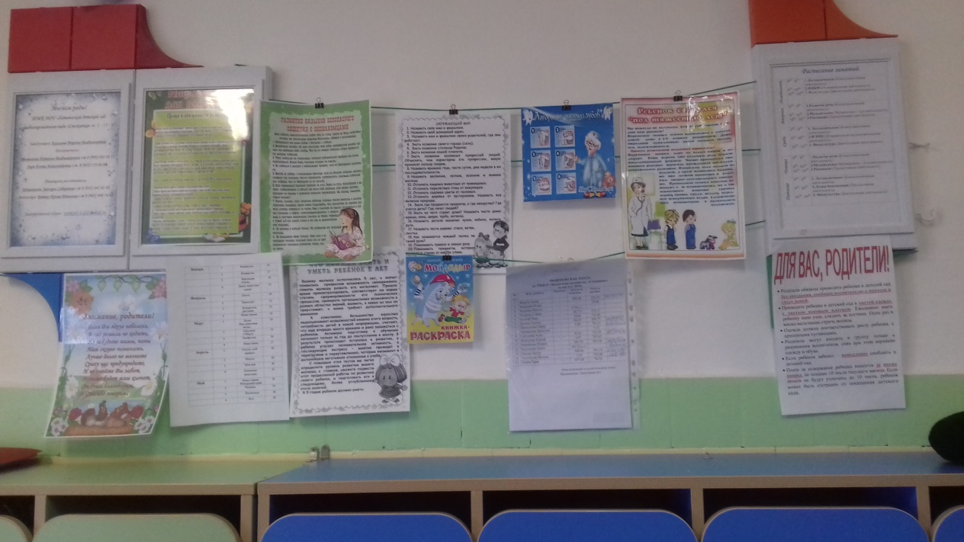
Информация для родителей

Slide 32
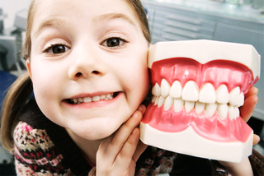
Чтобы зубки не болели
И блестели как мои,
Щеткой чисти встав с постели,
Каждый зуб минуты три
Чистим зубы дважды в сутки,
Чистим долго: три минутки
Щеткой чистой, не лохматой
Пастой вкусной, ароматной.
Чистим щеткой вверх и вниз-
Ну, микробы, берегись!

Slide 33
Спасибо за внимание.

